Slide 1

Urheilupuiston koulu
YHTEISHAKUINFO 19.11.2025
Henna-Riikka Rönkä, opo (A, B, U)
Tiina Keinänen, opo (C, D, L)
Käsi sydämellä

Slide 2

Illan aiheita
Koulutusjärjestelmä ja valmistautuminen yhteishakuun
Ammatillinen koulutus (Eduko ja Kiipula)
Lukio (Kouvolan yhteislyseo)
Yhteishaku
Aikatauluja
Varasuunnitelmia

Slide 3
Huomioitavaa pohdinnassa
EI:
Mikä minusta tulee isona?
VAAN:
Mitä haluat tehdä seuraavaksi?

Slide 4

Koulutusjärjestelmä
Tohtorin tutkinnot
Lisensiaatin tutkinnot
Yliopisto
Ylemmät ammattikorkeakoulututkinnot
Ammattikorkeakoulut
Ylemmät korkeakoulututkinnot
Yliopistot
Työkokemus 2 vuotta
Alemmat korkeakoulututkinnot
Yliopistot
Ammattikorkeakoulututkinnot
Ammattikorkeakoulut
Ylioppilastutkinnot
LUKIOT
Ammatilliset perustutkinnot
AMMATILLISET OPPILAITOKSIET
TUVA = Tutkintoon valmentava koulutus
Perusopetus
OPPIVELVOLLISUUS

Slide 5
Oppivelvollisuus
Oppivelvollisuus toisen asteen koulutuksessa siihen asti, kun tutkinto on suoritettu tai kun opiskelija täyttää 18 vuotta.
Oppivelvollisella on oikeus maksuttomaan koulutukseen sen vuoden loppuun, jolloin opiskelija täyttää 20 vuotta.

Slide 6
Yhteishakuun valmistautuminen
Ohjauskeskustelut
Tutustumiset
Demohaku
Hakusuunnitelma, huoltaja allekirjoittaa, palautus
to 12.2.2026
Jatko-opintoihin haetaan 9. luokan kevään päättötodistuksella!

Slide 7
Ammatillinen koulutus
Haku
- Pisteet todistuksen perusteella
  Valintakokeet tietyillä aloilla
  Terveydelliset seikat voivat vaikuttaa joillain aloilla
Henkilökohtaistaminen (HOKS)
Opiskeluaika noin kolme vuotta; 180 osaamispistettä, yhteisiä opintoja 35 osp, ammatillisia 145 osp, sisältää työelämässä oppimista
Opiskelun tuki mm. opot, opiskelijahuolto, erityisopettajat
Yhdistelmäopinnot eli kaksoistutkinto= ammatillinen perustutkinto + ylioppilastutkinto
Jatkoväyläopinnot, mahdollisuus opiskella amk-opintoja

Slide 8
Hakeutuminen ammatilliseen koulutukseen
-PISTEET-
Peruskoulun päättäville 6p
Ensimmäinen hakutoive 2 lisäpistettä
Kaikkien aineiden keskiarvo 1 – 16 pistettä
Painotettu taito- ja taideaineiden keskiarvo =
LI, KU, MU, KO, KS – kolmen parhaan keskiarvo 1 – 8 pistettä
Mahdollinen pääsy- tai soveltuvuuskoe 0 - 10 pistettä
HUOM! Jos ei osallistu, ei voi tulla valituksi
Alle 7 keskiarvolla on hankala saada haluamansa opiskelupaikka

Slide 9
Kiipulan erityisammattioppilaitos
Erityisen tuen oppilaille
Kouvolassa tarjolla ravintola- ja cateringalan perustutkinto ja liiketoiminnan perustutkinto
TUVA eli tutkinto-opiskeluun valmentava koulutus + TELMA eli työhön ja itsenäiseen elämään valmentava koulutus
Lahdessa enemmän koulutusvaihtoehtoja sekä tuettu asuntola
Valintaperusteissa tärkeässä roolissa tuen tarve

Slide 10
Harkinnanvarainen haku
Harkintaan perustuvassa valinnassa voi hakea, jos on esim.
  oppimisvaikeuksia
  jokin sosiaalinen syy
Jos äidinkieli ja matematiikka yksilöllistetty, voi hakea vain harkinnanvaraisessa haussa
Harkintaan perustuvassa valinnassa oppilaitos voi valita nuoren opiskelemaan valintapisteistä riippumatta.
Valinta hakemuksen ja liitteiden perusteella

Slide 11

Lukiokoulutus
Kouvolan Yhteislyseo
Kouvolan toimipiste
Kuusankosken toimipiste
Yhteislyseo | Aloituspaikat 2026
Yleislinja | 228
Urheilulinja | 32
Studies in English- linja | 28
Yhteensä | 288
Kuusankosken lukio | Aloituspaikat 2026
Yleislinja | 108

Slide 12
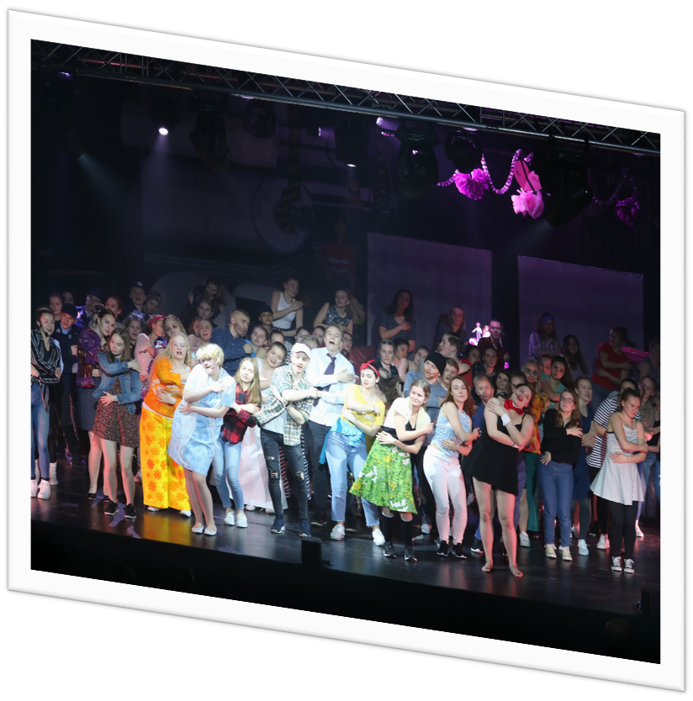
LUKIO: MIKÄ MUUTTUU?
75 minuutin oppitunnit --> päivän aikana
max. 5 oppiainetta
Jaksossa noin 6 opintojaksoa = 6 eri oppiainetta​
Uusina oppiaineina psykologia ja filosofia​
Arviointiviikot​ jakson lopussa
Opiskelun tahti ​
Sähköinen opiskelu​, omat tietokoneet
Oppimateriaalit​: sähköisiä, paperikirjoja osassa oppiaineista
Enemmän vapautta ja vastuuta

Slide 13
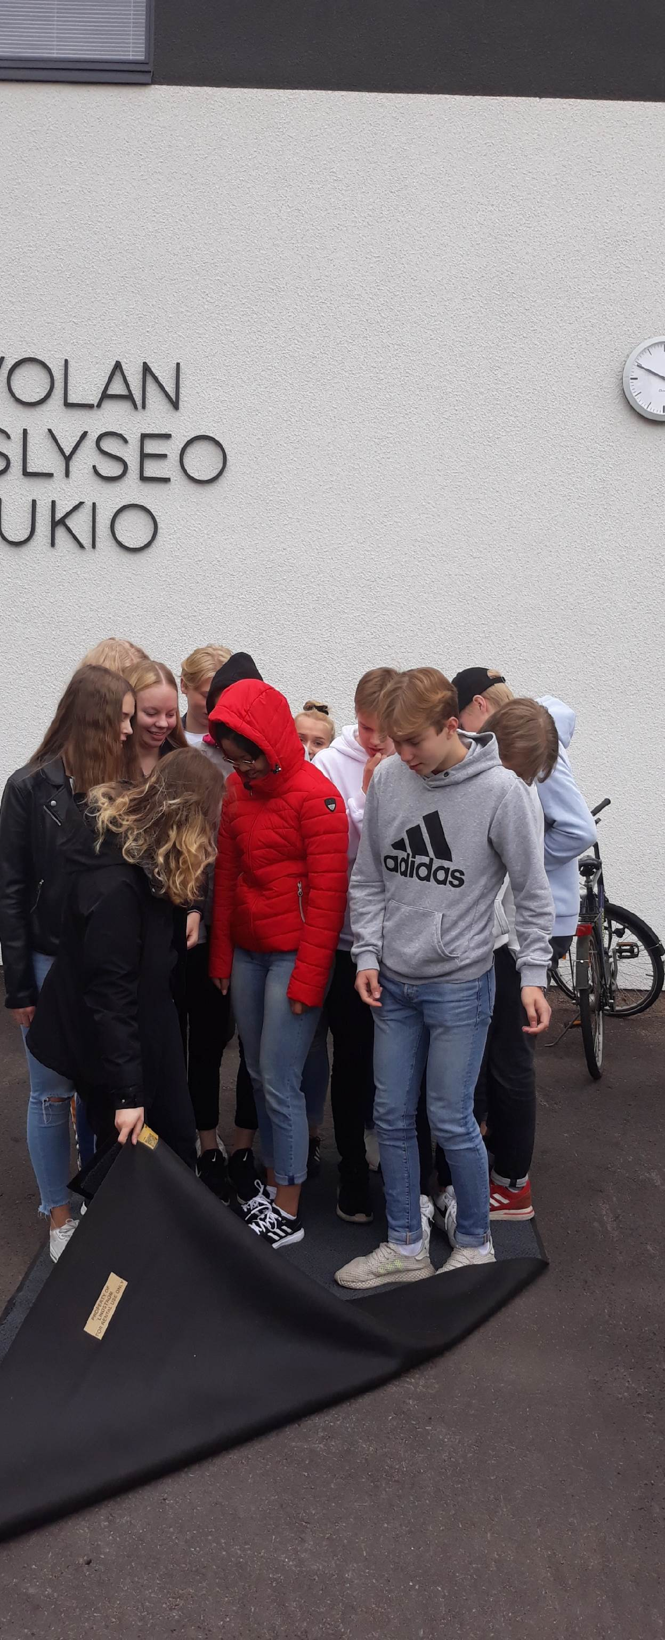
OPINNOT JAETTU OPINTOPISTEIKSI
3-VUOTINEN
Pakolliset opinnot (94/102 op)
Valtakunnalliset valinnaiset opinnot (20 op)
Muut opinnot
YHTEENSÄ 150 opintopistettä
Vuodessa 5 jaksoa
Lukiota voi tarvittaessa pidentää 3,5 - 4 vuoteen
Urheilulinjan kesto 3,5-4 vuotta
Luokattomuus

Slide 14

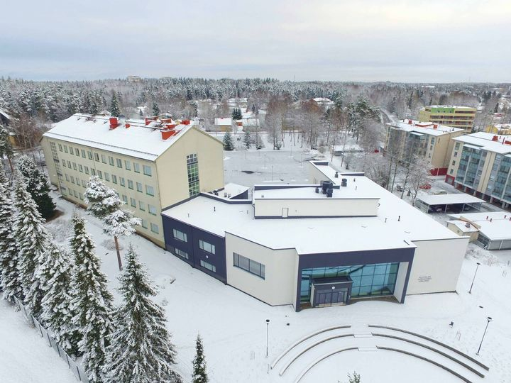
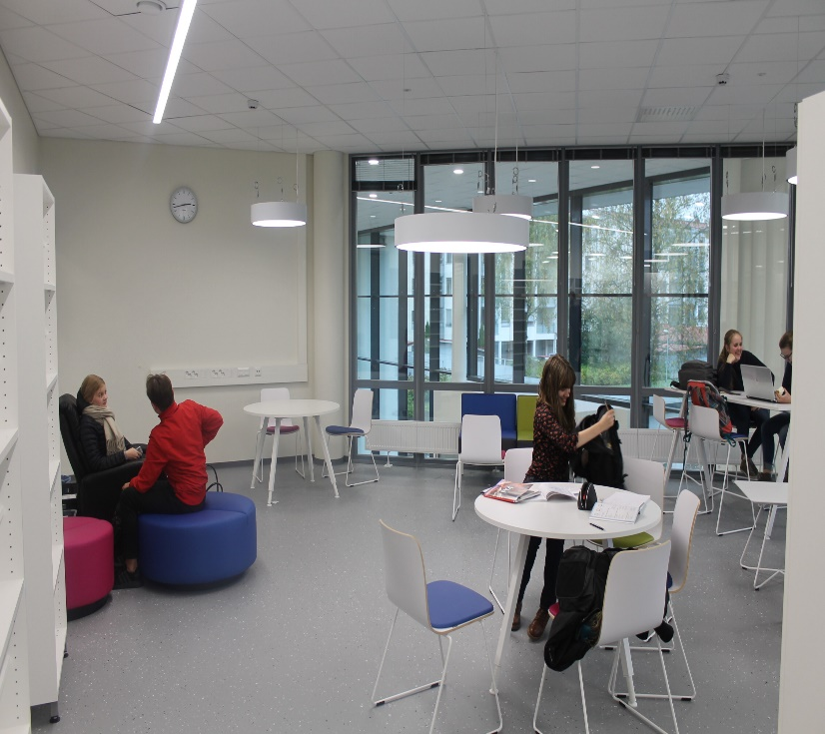
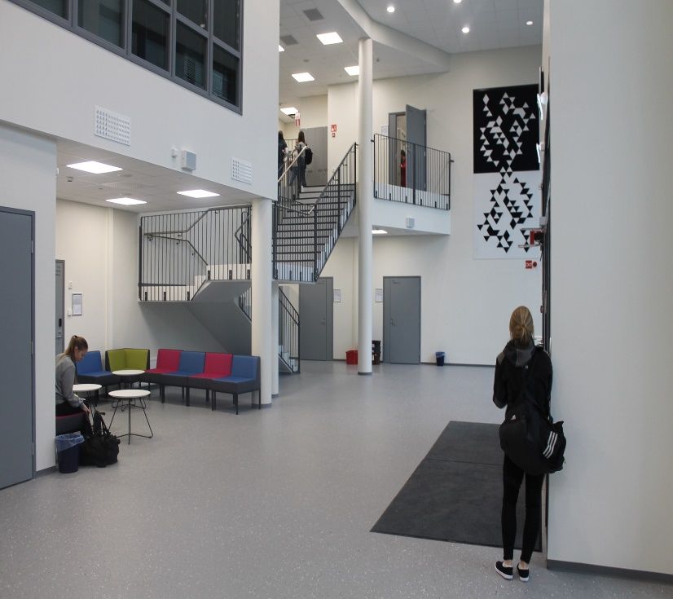
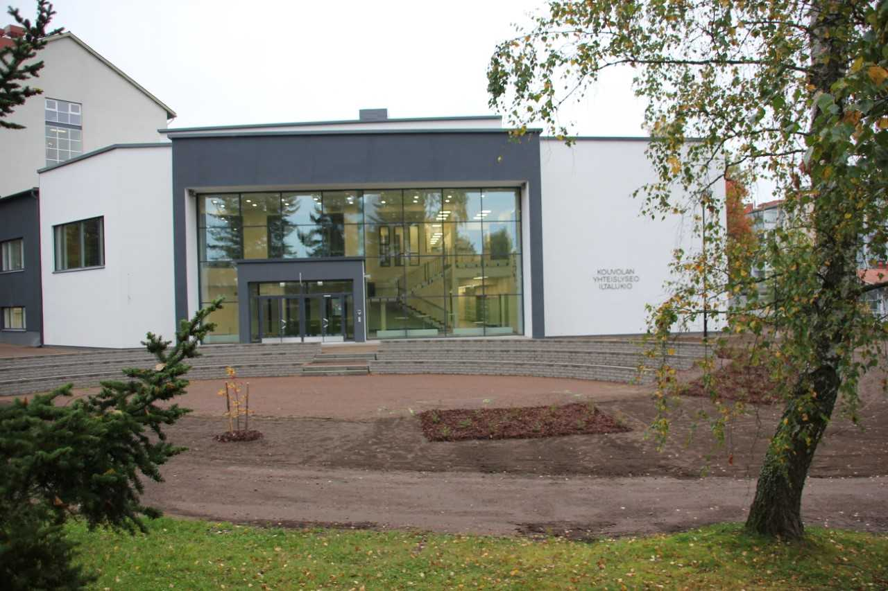
Kouvolan Yhteislyseo
- Kouvolan toimipiste
Monta rinnakkaista opetusryhmää, ryhmäkoko suuri
Linjat: Yleislinja, Studies in English, Urheilulinja
Laaja ja monipuolinen opintojaksovalikoima eri oppiaineissa
Vahva äidinkielen ja vieraiden kielten opinto-ohjelma
Laaja-alaiset kuvataiteen, musiikin ja liikunnan opinnot
Yliopistoon valmentavat opintojaksot
Kansainvälinen toiminta, Erasmus-projektit

Slide 15
Kuusankosken toimipiste
Laaja opintojaksotarjonta
Soveltavia opintojaksoja esim. retkeily- ja lehtiopintojaksot sekä monia liikuntaopintojaksoja
Kivat tilat viettää välitunteja ja hyppytunteja!
Aktiivinen opiskelijakunta, tutorit ja liikuntatutorit
Keskeinen sijainti --> bussiyhteydet, kauppa, kirjasto sekä urheilupaikat todella lähellä
Logistiikka
Kansainvälisyys

Slide 16
Lukio-opintoihin hakeutuminen
Lukuaineiden keskiarvo (muut paitsi taito- ja taideaineet)
Urheilulinja: lukuaineiden + pakollisen liikunnan keskiarvo (max. 10 p.) sekä urheilijapisteet (max 10 p.)
1.hakutoiveena olevaan lukioon ainevalintakortti täytetään sähköisesti yhteishaun yhteydessä koululla
  alustavat valinnat, esim. pitkä tai lyhyt matematiikka ja kielet
Urheilulinjalle hakeville urheilijan lisäkysymykset

Slide 17
Lukioiden vuoden 2025 keskiarvorajat
Kouvolan toimipiste:
Yleislinja 7,83
Studies in English –linja 8,18
Urheilulinja 12,83 pistettä
Kuusankosken toimipiste:
Yleislinja 6,50

Slide 18
Kouvolan Urheiluakatemia
Mahdollistaa urheilijalle harjoittelun osin koulupäivän aikana
→ urheilun ja opiskelun yhteensovittaminen
→ tiistaisin ja torstaisin aamulla
Urheilijamaksu 250 € / vuosi sisältää muun muassa:
- Lukuvuoden akatemiavalmennuksen
- T-paidan (jaetaan aloitustilaisuudessa)
- Lajien suorituspaikat ja tilat maksuttomia
- Fysios Aktiivin maksuttoman kuntosalin ja uimahalliedun koko vuodeksi
- Urheilijan aamut maaliskuussa ja marraskuussa
- Inbody 270 kehonkoostumusmittaus 2 kertaa vuodessa. (vapaaehtoinen)
Urheiluakatemia toimii kaikissa Kouvolan toisen asteen oppilaitoksissa

Slide 19
Yhteishaku
www. opintopolku.fi
hakuaika 17.2. - 17.3.2026
kaikki hakukohteet samanaikaisesti yhdellä hakulomakkeella: enintään 7 hakutoivetta
yhteishaun tuloksena opiskelupaikka ylimmässä mahdollisessa hakutoiveessa
hakutoiveet huomioidaan hakutoivejärjestyksessä
opiskelijaksi ottamisessa käytetään perusopetuksen päättötodistusta (yhdeksännen luokan kevättodistus)

Slide 20
Yhteishaku meidän koulussa
Hakusuunnitelma tehdään kotona ennen yhteishakua, 2 - 7 hakutoivetta. Huoltaja allekirjoittaa suunnitelman ja se palautetaan opolle to 12.2. mennessä
Yhteishaku tehdään koulussa
    Vahva tunnistautuminen tai henkilötunnus
Haku tehdään hakusuunnitelman mukaisesti
Kun sähköinen haku on tehty, vahvistusviesti hausta menee oppilaan sekä huoltajan sähköpostiin
Huom! Nuorella oltava sähköpostiosoite, joka on voimassa vähintään 31.8. asti (muu kuin koulun sähköpostiosoite)

Slide 21
Muutokset hakemukseen
Hakutoiveita voi muuttaa ainoastaan hakuajan sisällä, hakija itse oman sähköpostin kautta tai Oma opintopolku -palvelussa (ei opo eikä huoltaja)
Opo voi korjata tarvittaessa hakijan henkilötietoja, osoitteita ja puhelinnumeroita

Slide 22
Aikatauluja
Urheiluakatemian haku yhteishaun kanssa samaan aikaan erillisellä lomakkeella.
Mahdolliset pääsy- ja soveltuvuuskokeet huhti-toukokuussa. Jos hakija ei osallistu valintakokeeseen, ei voi tulla valituksi ko. koulutukseen!
Tieto opiskelupaikasta opiskelijoille aikaisintaan 11.6.2026 (opot koululla 11.-12.6.)
Sähköinen tuloskirje nuoren omaan sähköpostiin. Lisäksi nuoren sähköpostiin tulee viesti, jossa linkki paikan vastaanottamiseen. Huoltaja näkee tiedon Valpas-palvelussa (opintopolku.fi).
Opiskelupaikan vastaanottaminen sähköisesti ja ilmoittautuminen läsnäolevaksi oppilaitoksen ohjeen mukaan 25.6.2026 mennessä

Slide 23
Entä jos jää ilman opiskelupaikkaa?
TUVA-koulutus
Ammatillisen koulutuksen jatkuva haku
Kouvolan iltalukio
Kansanopistot esim. Valkealan opisto
    Opistovuosi oppivelvollisille: Suunnattu 16-17-vuotiaille nuorille, jotka tarvitsevat aikaa ammatinvalinnan pohdinnan, elämänhallintataitojen, arjentaitojen tai itsenäistymisen harjoittelemiseen.

Slide 24
TUVA
Tutkintokoulutukseen valmentava koulutus
Kenelle?
Jos on vain yksi todellinen toive
Jos ei vielä tiedä…
Jos oma toive arvosanojen takia karkaa
Arjen- tai oppimisen toiminnoissa on puutteita
Oppilaan ei tarvitse tietää mitä TUVA:lla haluaa opiskella → henkilökohtainen opiskelusuunnitelma
Voi laittaa viimeiseksi hakutoiveeksi, jos keskiarvo on alhainen

Slide 25
TULOSSA
Urheilulinjan ja Studies in English -linjan esittelyilta ke 26.11.2026 klo 18 Yhteislyseon Kouvolan toimipisteellä
Lukion yleiset esittelyillat:
Kuusankosken lukio ti 13.1.2026 klo 18
Kouvolan yhteislyseo ke 14.1.2026 klo 18
Ysiluokkalaisten alakohtaiset tutustumiset Edukolla
  Tiedote Wilmassa
Oppilaille lukiotutustumisia koulupäivien aikana

Slide 26

Kiitoksia mielenkiinnostanne ja ajastanne.
Diapohjat: Elmeri Toivonen, Tiina Leino,
Susanna Leino ja Kapris Peltola

